Slide 1
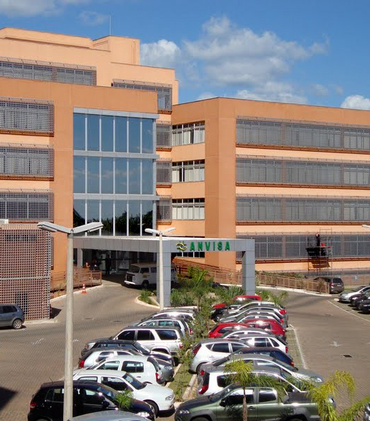
7ª Reunião Diálogos Regulatórios Internacionais
Brasília, 21 de Maio de 2019
Anvisa/Brasília

Slide 2
6ª Reunião Diálogos Regulatórios Internacionais
Processo de Harmonização ICH
Participação da ANVISA na 38ª Reunião ICH – Amsterdam
Atualização dos Grupos de Trabalho Relacionados à Eficácia
Atualização dos Grupos de Trabalho Relacionados à Segurança
Atualização dos Grupos de Trabalho Relacionados à Qualidade
Atualização dos Grupos de Trabalho Relacionados aos Guias Multidisciplinares
Consulta Pública Regional – guias M10 e E8
Implementação dos Guias Nível II
CTD, MedDRA, E2B e E2D

Slide 3
Anvisa como Membro Regulador do ICH
O ICH é principal fórum de harmonização de requerimentos técnicos composto por reguladores e indústria farmacêutica.
A ANVISA é atualmente Membro Regulador do ICH.
Dez/2015
Consolidação da Reforma
ANVISA se torna Observadora do ICH
Nov/2016
ANVISA se torna Membro Regulador do ICH
Nov/2021
ANVISA deve implementar todos os guias nível II
2012
ANVISA se aproxima das discussões da reforma do ICH

Slide 4
Diálogos Regulatórios Internacionais - ICH
Organograma Atual
2 representantes
http://www.ich.org/about/organisation-of-ich/assembly/members.html
1 representante
https://www.ich.org/about/organisation-of-ich/coordinators.html
45 representantes / 24 GTs

Slide 5
Diálogos Regulatórios Internacionais - ICH
Membros Outubro 2018
Membros Fundadores Reguladores:
FDA, Estados Unidos
EC, Europa
MHLW/PMDA, Japão
Membros Reguladores:
ANVISA, Brasil
NMPA*, China
HSA, Cingapura
MFDS, Korea
TFDA, Taipei
Membros Permanentes Reguladores:
Health Canada, Canada
Swissmedic, Suíça
Membros Fundadores da Indústria:
EFPIA
JPMA
PhRMA
Membros da Indústria:
BIO
IGBA
WSMI
Totalizando 16 Membros
(10 reguladores e 6 Indústria)

Slide 6
Diálogos Regulatórios Internacionais - ICH
Observadores
Observadores Permanentes:
IFPMA
OMS
Autoridade Administrativas ou Legislativas
CDSCO, Índia
CECMED, Cuba
COFEPRIS, México
INVIMA, Colômbia
MMDA, Moldova
NATIONAL CENTER, Kazakhstan
NPRA, Malasia
ROSZDRAVNADZR, Russia
SAPRAH, África do Sul
SCDMTE, Armenia
TGA, Austrália
TITCK, Turquia
http://www.ich.org/about/membership.html
Iniciativas de Harmonização Regional
APEC
ASEAN
EAC
GHC
PANDRH
SADC
Organizações da Indústria Farmacêutica Internacional
APIC
Organizações Internacionais Reguladas ou Afetadas pelos Guias ICH
Bill& Melinda Gates Foundation
CIOMS
EDQM
IPEC
PIC/S
USP

Slide 7
ICH – Dados Gerais
ICH - dados de novembro de 2018
Representação de 44 entidades:
16 Membros (1 LATAM - ANVISA)
28 Observadores (3 LATAM e América Central)
27 GTs – divididos in 4 categorias
Mais de 500 especialistas envolvidos com as atividades do GTs
ANVISA possui 45 representantes em 24 GTs
http://www.ich.org/products/guidelines.html - Status dos GTs

Slide 8
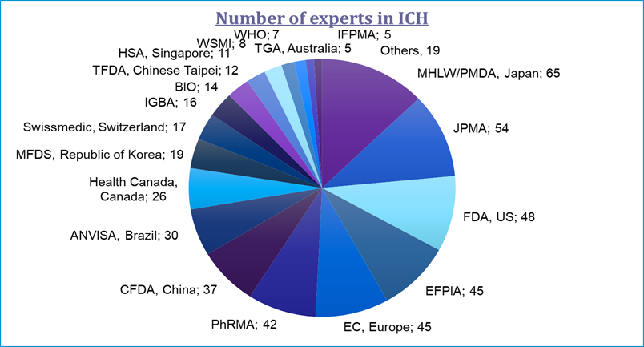
ICH – Dados Gerais

Slide 9
6ª Reunião Diálogos Regulatórios Internacionais
Quais são as vantagens de ter a ANVISA como membro ICH para o País?
Envia uma mensagem clara que a Autoridade Reguladora (AR) e que a Indústria Regulada está comprometida com alto padrão de qualidade, segurança e eficácia;
Reconhecimento do Brasil como Referência para a América Latina (única AR LATAM membro do ICH);
Ao se tornar membro do ICH, a AR tem a oportunidade de se envolver nos processos de desenvolvimento, harmonização levando a perspectiva do seu mercado nacional;
O processo regulatório do ICH é baseado na tomada de decisão por consenso e com base em informações técnico-científicas. Ao se tornar membro a AR também possui o direito de propor tópicos;

Slide 10
6ª Reunião Diálogos Regulatórios Internacionais
Quais são as vantagens de ter a ANVISA como membro ICH para o País?
A participação no ICH permite o fortalecimento das relações de trabalho entre os Membros;
Facilita cooperações bilaterais, multilaterais, trocas de informações, práticas de reliance;
Amplia o número de treinamento no Brasil capacitando não só o coro técnico da Agência como os profissionais do mercado brasileiro;
Permite uma permanente/rápida atualização das informações das atividades ICH e outras relacionadas;

Slide 11
Guias ICH
Divididos em 4 categorias
27 Grupos de Trabalho com participação da ANVISA em 24 grupos;
2 Grupos de Trabalho Informal (IGDG e IQDG) com participação da ANVISA;
É possível acompanhar o andamento das atividades no portal do ICH
http://www.ich.org/products/guidelines.html
ualidade
egurança
ficácia
ultidisciplinares

Slide 12
Guias ICH
Divididos em 4 categorias
Q2(R2)/Q14 EWG; Q3C(R7)EWG; Q3D(R1)EWG; Q11 IWG; Q12 EWG; Q13 EWG
S1A(R1); S5(R3); S11 EWG;
E2B(R3)EWG/IWG; E8(R1)EWG; E9(R1)EWG; E11(R1); E11A EWG; E14/S7B DG; E17IWG; E19EWG; E20
M1 PtC WG; M2EWG; M4Q(R1)IWG; M7(R1)WG; M8 EWG/IWG; M9EWG; M10EWG; M11: CeSHArP; M12.
ualidade
egurança
ficácia
ultidisciplinares

Slide 13
Guias ICH
Divididos em 4 categorias
E20 informal WG - Adaptive Clinical Trials
M12 informal WG – Drug Interaction Studies
IQDG – Informal Quality Discussion Group
IGDG – Informal Generic Discussion Group
ualidade
egurança
ficácia
ultidisciplinares

Slide 14
Processo de Harmonização
Dividido em 4 categorias:
Procedimento Formal (EWG)
Procedimento P&R (IWG)
Procedimento de Revisão
Procedimento de Manutenção

Slide 15
Processo Formal de Elaboração de Normas ICH
Seleção do novo tópico para harmonização
Construção do Consenso do documento técnico
2a. Consenso e aprovação pela Partes (Assembleia)
2b. Adoção do Draft pelos Reguladores
Consulta Pública Regional e Discussão
Implementação
Step 1
Step 2
Step 3
Step 4
Step 5

Slide 16
Processo de Harmonização do ICH
Onde encontrar essas informações??
Site do ICH
https://www.ich.org/about/articles-procedures.html
Documentos de Governança do ICH:
Standard Operating Procedure of the ICH Working Groups
Rules of Procedure of the Assembly
Articles of Association

Slide 17
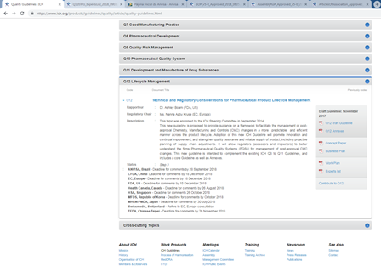
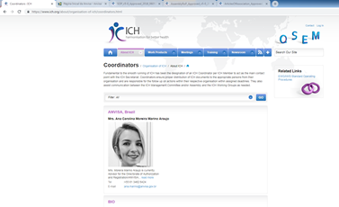
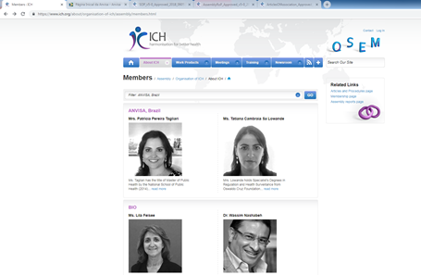
Processo de Harmonização do ICH
Onde encontrar essas e outras informações??
ICH está ampliando a Política de transparência
Site do ICH
Nome e mini currículo dos membros da Assembleia;
Nome e mini currículo dos coordenadores;
Inclusão da lista de nomes de cada representante nos GTs;
Publicação mais célere dos “Public Statements” e Relatórios das
reuniões.

Slide 18
Próxima Reunião do ICH em Amsterdam/Holanda
38ª Reunião do ICH em Amsterdam no período de 1-6 de Junho de 2019
Delegação da ANVISA composta de 16 servidores:
2 Membros da Assembleia
1 Coordenador
13 Especialistas em grupos de trabalho

Slide 19
Próxima Reunião do ICH em Amsterdam/Holanda
Destacam-se discussões de elaboração inicial da minuta do Guia de Manufatura Contínua (Q13) e do Protocolo Clínico Eletrônico (M11), além das discussões de minutas de guias que já passaram por consulta pública regional e que estão em fase de elaboração do texto final, como o Guia de Ciclo de Vida do Produto (Q12) e o Guia de Bioisenção por meio do sistema de classificação biofarmacêutica (M9).
Para 2019, o ICH espera a finalização dos trabalhos de 7 grupos: novas Guias E9(R1), M9, Q3D(R1), Q12, S5(R3) e S11, e material de treinamento para o E17.
Além das consultas regionais para os Guias E8(R1), E19 e M10, já lançadas em 2019 (https://www.ich.org/products/open-consultation.html), as seguintes consultas regionais devem ser lançadas ainda em 2019: M7(R2), Q3C(R8), Q3D(R2) e S1.
Notes:
25 grupos existentes, E2B(R3) EWG/IWG; E8(R1) EWG; E9(R1) EWG ; E11A EWG; E14/S7B DG; E17 IWG; E19 EWG; M1 PtC WG; M2 EWG; M4Q(R1) IWG; M7(R2); M8 EWG/IWG; M9EWG; M10 EWG; M11 Informal WG; Q3C(R7); Q3D(R1); Q11 IWG; Q12 EWG; Q13 Informal WG; Q2/Q14 Informal WG; S1(R1); S5(R3); S9 IWG; S11 EWGA Anvisa participa de 21 GTs mas um está dormente.

Slide 20
38ª Reunião do ICH - Amsterdam
E2B(R3) EWG/IWG - Revision of the Electronic Submission of Individual Case Safety Reports – 4 dias
E8(R1) - Revision of General Considerations for Clinical Trials – 4 dias
E9(R1) EWG – Addendun to Defining the Appropriate Estimand for a Clinical Trial/Sensitivity Analyses – 4 dias
E11A EWG – Paediatric Extrapolation – 4 dias
E14/S7B DG - The Clinical Evaluation of QT/QTc Interval Prolongation and Proarrhythmic Potential for Non-Antiarrhythmic Drugs – 4 dias
E17 IWG – Multi-Regional Clinical Trials – 3 dias
M7(R2) Maintenance EWG -Addendum to Assessment and Control of DNA Reactive (Mutagenic) Impurities in Pharmaceuticals to Limit Potential Carcinogenic Risk – 4 dias
M9 EWG – Biopharmaceutics Classification System-based Biowaivers – 4 dias
M11 EWG – Clinical electronic Structured Harmonized Protocol (CeSHarP) - 4 dias
Q2(R2)/Q14 informal WG – Analytical Procedure Development and Revision of Q2(R1) Validation of Analytical Procedures – 4 dias
Q3D (R2) Maintenance EWG – Maintenance of the Guideline for Elemental Impurities – 2 dias
Q12 EWG – Technical and Regulatory Considerations for Pharmaceutical Product Lifecylce Management – 6 dias
Q13 EWG - Continuous Manufacturing – 4 dias
S5(R3) EWG – Revision on Detection of Toxicity to Reproduction for Medical Products & Toxicity to Male Fertility – 4 dias
S11 EWG – Nonclinical Safety Testing n Support of Development of Paediatric Medicines – 4 dias

Slide 21
Visão Geral dos Temas de Eficácia do ICH
Grupos de Eficácia que a ANVISA participa:
E2B(R3) EWG/IWG – Revision of the Electronic Submission of Individual Case Safety Reports
E8(R1) - Revision of General Considerations for Clinical Trials (em preparação para Consulta Pública Regional)
E9 (R1) EWG – Addendum: Estimands and Sensitivity Analysis in Clinical Trials
E11A EWG – Paediatric Extrapolation
E11(R1) – Standing Paediatric Group
E17 IWG – Multi-Regional Clinical Trials
E19 –EWG – Optimization of Safety Data Collection (em preparação para Consulta Pública Regional)
Notes:
A ANVISA participa de todos os grupos de Eficácia que irão se reunir na reunião em Charlotte (em verde).
Grupos em verde terão reunião presencial

Slide 22
Visão Geral dos Temas de Qualidade do ICH
Q3C (R7) Maintenance EWG – Maintenance of the Guideline for Residual Solvents
Q3D(R1) Maintenance EWG – Maintenance of the Guideline on Elemental Impurities
Q11 IWG – Q&As on Selection and Justification for Starting Materials for the Manufacture of Drug Substances
Q12 EWG – Technical and Regulatory Considerations for Pharmaceutical Product Lifecycle Management
Q2(R2)/Q14 EWG – Analytical Procedure Development and Revision of Q2(R1) Validation of Analytical Procedures
Q13 informal WG - Continuous Manufacturing
Notes:
A Anvisa participa de todos os grupos da Qualidade

Slide 23
Visão Geral dos Temas de Qualidade do ICH
Q3C (R7) Maintenance EWG – Maintenance of the Guideline for Residual Solvents
ANVISA participa desse GT desde Fevereiro de 2017
Atualmente conta com 2 representantes sendo um deles representante da Farmacopéia Brasileira;
Objetivo:
O processo de manutenção foi necessário para revisar a Exposição Diária Permitida (Permitted Daily Exposure – PDE) a medida que surgem novos solventes.
O grupo trabalha na inclusão de 3 novos solventes residuais e no desenvolvimento das PDEs. São eles: tert-butanol, 2-metiltetraidrofurano, ciclopentilmetileter.
Previsão de Implementação Total na próxima edição da Farmacopeia Brasileira (6ª Edição).
Notes:
Atualizar dados

Slide 24
Visão Geral dos Temas de Qualidade do ICH
Q11 IWG – Q&As on Selection and Justification of Starting Materials for the Manufacture of Drug Substances
ANVISA possui 2 representantes desde a criação do grupo em Janeiro de 2015
Objetivo:
Elaborar um P&R sobre o Guia Q11
A ANVISA realizou a CP regional no primeiro semestre de 2017, em Agosto de 2017 o grupo atingiu o step 4 e o P&R foi publicado no portal do ICH;
Estima-se implementar totalmente o Q11 mediante a revisão da norma de IFAs;
O grupo concluiu o material de treinamento que deve ser difundido nas regiões ICH.
Notes:
Os guias em Verde são os que a ANVISA participa.

Slide 25
Visão Geral dos Temas de Qualidade do ICH
Q2(R2)/Q14 EWG – Analytical Procedure Development and Revision of Q2(R1) Validation of Analytical Procedures
ANVISA possui 1 representante desde a criação do grupo informal em Setembro de 2018.
Objetivo:
Q14 – Abordar as etapas necessárias ao desenvolvimento de métodos analíticos (convencionais e aprimorados), incluindo os critérios de aceitação de desempenho do método, alinhado com os conceitos dos Guias Q8 a Q11 do ICH a fim de criar uma base científica para mudanças nos métodos analíticos durante o ciclo de vida do produto e demonstração de adequabilidade de métodos de liberação em tempo real (RLRL).
Q2(R2) - Incluir no escopo do Guia as abordagens de validação para métodos multivariados como, por exemplo, NIR, RMN e técnicas hifenadas como LC-MS e GC-MS. A inclusão de uma discussão quanto aos aspectos estatísticos na validação também é esperada.
Notes:
Os guias em Verde são os que a ANVISA participa.

Slide 26
Visão Geral dos Temas de Qualidade do ICH
Q2(R2)/Q14 EWG – Analytical Procedure Development and Revision of Q2(R1) Validation of Analytical Procedures
Apesar de o grupo ter como produto final dois documentos separados o grupo irá trabalhar de forma convergente.
O grupo fez a primeira reunião presencial em Charlotte (Nov/2018) onde foram aprovados os documentos Concept Paper e Business Plan.
Atualmente o grupo trabalha via teleconferências em um draft para ambos os Guias, Q2 e Q14, que serão discutidos na próxima reunião presencial programada para Junho/2019 em Amsterdam.
A finalização do step 1 está prevista para ocorrer em Junho/2020.

Slide 27
Visão Geral dos Temas de Qualidade do ICH
Q3D (R1) Maintenance EWG – Maintenance of the Guideline for Elemental Impurities
ANVISA possui 2 representantes desde Janeiro de 2015, sendo um deles representante da Farmacopéia Brasileira;
Objetivo:
Definir a Exposição Diária Permitida (PDEs – Permitted Daily Exposure) para 24 impurezas elementares descritas no guia quando administradas pela via Cutânea ou Transdérmica.
Para a revisão das impurezas para a administração pela via Cutânea ou transdérmica, o grupo está em step 1 e estima atingir step 2 ainda nesse semestre.

Slide 28
Visão Geral dos Temas de Qualidade do ICH
Q3D (R1) Maintenance EWG – Maintenance of the Guideline for Elemental Impurities
Previsão de Implementação Total sem data definida mediante a elaboração de Guia e revisão da Farmacopéia Brasileira.
Portaria nº 1.125, de 30 de Agosto de 2018 Institui Grupo de Trabalho para incorporação do Guia ICH Q3D (Guia de Impurezas Elementares) na Farmacopeia. O GT tem 720 dias para concluir seus trabalhos.
A ANVISA estabeleceu um grupo de trabalho interno informal para discutir a incorporação/implementação do Guia.
Notes:
PDE – Exposição Diária Permitida, do inglês Permitted Daily Exposure
O GT instituído pela Portaria nº 1.125, de 30 de Agosto de 2018, composto por professores universitários, representantes de empresas do setor produtivo brasileiro e representantes da ANVISA.

Slide 29
Visão Geral dos Temas de Qualidade do ICH
Q12 EWG – Technical and Regulatory Considerations for Pharmaceutical Product Lifecycle
Objetivos
Harmonizar o gerenciamento de mudanças de maneira mais transparente e eficiente em todas as regiões da ICH;
Facilitar a supervisão regulatória baseada em risco;
Enfatizar a estratégia de controle como um componente chave do dossiê;
Aprimorar o uso de ferramentas regulatórias para o gerenciamento prospectivo de mudanças permitindo o gerenciamento estratégico de mudanças pós-aprovação;
Apoiar a melhoria contínua e facilitar a introdução de inovação.

Slide 30
Visão Geral dos Temas de Qualidade do ICH
Q12 EWG – Technical and Regulatory Considerations for Pharmaceutical Product Lifecycle
Conteúdo
Seções chave do guia:
Categorização de Mudanças Pós-Registro
Condições Estabelecidas
Protocolos de Gerenciamento de Mudanças Pós-Registro
Sistema de Qualidade Farmacêutica e Gestão de Mudanças
Gerenciamento do Ciclo de Vida do produto
Relação entre a Avaliação de Registro e a Inspeção
Mudança Pós-Registro para Produtos Comercializados

Slide 31
Visão Geral dos Temas de Qualidade do ICH
Q12 EWG – Technical and Regulatory Considerations for Pharmaceutical Product Lifecycle
Consulta Regional:
Comentários recebidos:
Aproximadamente 900 comentários consolidados foram recebidos durante o período de consulta pública. Três subgrupos, sendo eles (1) Exemplos, (2) Parâmetros Chave do Processo – KPP e (3) Treinamentos foram formados antes da reunião intermediária para discutir comentários e trazer propostas, conforme apropriado, para discussão em Tóquio.
Principais resultados da reunião:
Alinhamento de texto para o Capítulo 1
Escopo
Uso das ferramentas do Q12 e "Master Files"

Slide 32
Visão Geral dos Temas de Qualidade do ICH
Q12 EWG – Technical and Regulatory Considerations for Pharmaceutical Product Lifecycle
Consulta Regional:
Principais resultados da reunião:
Alinhamento do texto do Capítulo 2 (resolução dos itens apontados na CR)
Alinhamento de texto revisado para certos aspectos do Capítulo 3, relacionados aos comentários recebidos:
ECs em um dossiê de registro:
Consenso de remover a construção e terminologia “implícita” e “explícita” para ECs.
Identificando ECs para o Processo de Fabricação:
Consenso de texto para substituir “parâmetros chave do processo” e um fluxograma revisado.
Tipos de abordagens de desenvolvimento:
Consenso por texto revisado para descrever as abordagens de desenvolvimento.

Slide 33
Visão Geral dos Temas de Qualidade do ICH
Q12 EWG – Technical and Regulatory Considerations for Pharmaceutical Product Lifecycle
Consulta Regional:
Principais resultados da reunião:
Desenvolvimento e discussão de texto para o Capítulo 3 sobre identificação de ECs para métodos analíticos e desenvolvimento de um exemplo.
Um subgrupo continuará a desenvolver o texto e o exemplo entre a reunião intermediária e a de Amsterdã.
Definição por consenso em se discutir mais sobre o desenvolvimento de um texto esclarecendo como identificar as ECs para produtos combinados entre a reunião intermediária e Amsterdã.
Foram iniciadas as revisões do Capítulo 4 respondendo aos comentários da consulta pública.

Slide 34
Visão Geral dos Temas de Qualidade do ICH
Q12 EWG – Technical and Regulatory Considerations for Pharmaceutical Product Lifecycle
Consulta Regional:
Principais resultados da reunião:
Alinhamento pacial de texto revisado para o Capítulo 5, abordando comentários significativos da consulta pública.
Um subgrupo foi formado para finalizar o conteúdo de um documento PLCM.
Alinhamento por texto revisado para os Capítulos 6 e 7 e o Apêndice 2.
Alinhamento por texto revisado para o Capítulo 8:
Endereçando os comentários da consulta pública;
Um subgrupo continuará a discutir como modificar a estrutura e localização das informações atualmente no Capítulo 8 entre a reunião interina e Amsterdam.

Slide 35
Visão Geral dos Temas de Qualidade do ICH
Q12 EWG – Technical and Regulatory Considerations for Pharmaceutical Product Lifecycle
Consulta Regional:
Principais resultados da reunião:
Elaboração de plano de trabalho detalhado para que seja atingido o step 3 (Experts Sign-Off) em Amsterdam:
Responsável | Atividade | Data
EWG Membros da Indústria | Industry Pre-Meeting | 1º de junho
EWG Reguladores | Regulatory Pre-Meeting | 1º de junho
EWG | ICH Amsterdam F2F Meeting | 2 a 6 de junho
EWG Topic Leads | Sign ICH Q12 to Step 3 Experts Sign-Off | 6 de junho

Slide 36
Visão Geral dos Temas de Qualidade do ICH
Q13 EWG – Continuous Manufacturing
Objetivo:
Elaborar um novo guia de qualidade sobre o processo de produção contínua de medicamentos, englobando considerações regulatórias e técnicas; abordagens científicas para o desenvolvimento, a implementação e a integração do processo de produção contínua de fármacos e produtos acabados, novos ou já existentes, sintéticos e proteínas terapêuticas; e expectativas regulatórias.
ANVISA possui 1 representante desde 07/2018, sendo que o grupo informal foi criado em 05/2018.
A primeira teleconferência ocorreu em 10/2018, visando a elaboração do Concept Paper e do Business Plan.
O grupo fez a primeira reunião presencial em Charlotte (11/2018), onde foram aprovados o Concept Paper e o Business Plan elaborados.
Desde então, o grupo tem trabalhado via teleconferências em um outline do Guia.
Espera-se iniciar o draft do guia na reunião presencial programada para 06/2019 em Amsterdam.
A finalização do step 1 está prevista para ocorrer em 06/2020.

Slide 37
Consulta Pública Regional – ANVISA
M10 – Bioanalytical Method Validation
Objetivos
Harmonização do guia de validação de métodos bioanalíticos, utilizando diferentes técnicas de detecção (espectrometria de massas, radioimunoensaio);
Aplicação do guia em estudos não clínicos (farmacocinéticos e toxicocinéticos) e clínicos;
Atenção! A abrangência na Anvisa supera a CETER.
Recomendações dos requerimentos científico-regulatórios para condução das análises bioanalíticas durante o desenvolvimento de medicamentos sintéticos e biológicos.

Slide 38
Consulta Pública Regional – ANVISA
M10 – Bioanalytical Method Validation
Guia ICH M10 – Step 2
1. INTRODUCTION
1.1 Objective
1.2 Background
1.3 Scope
2. GENERAL PRINCIPLES
2.1 Method Development
1.2 Method Validation
3. CHROMATOGRAPHY
3.1 Reference Standards
3.2 Validation
3.3 Study Sample Analysis
4. LIGAND BINDING ASSAYS
4.1 Key Reagents
4.2 Validation
4.3 Study Sample Analysis
5. INCURRED SAMPLE REANALYSIS
6. PARTIAL AND CROSS VALIDATION
6.1 Partial Validation
6.2 Cross Validation
7. ADDITIONAL CONSIDERATIONS
7.1 Analytes that are also Endogenous Compounds
7.2 Parallelism
7.3 Recovery
7.4 Minimum Required Dilution
7.5 Commercial and Diagnostic Kits
7.6 New or Alternative Technologies
8. DOCUMENTATION
8.1 Summary information
8.2 Documentation for Validation and Bioanalytical Reports
9. GLOSSARY

Slide 39
Consulta Pública Regional – ANVISA
M10 – Bioanalytical Method Validation
Link: https://www.ich.org/fileadmin/Public_Web_Site/ICH_Products/Guidelines/Multidisciplinary/M10/M10EWG_Step2_DraftGuideline_2019_0226.pdf
Como será implementado na Anvisa: Revisão da RDC nº 27/2012 e RE 895/2003

Slide 40
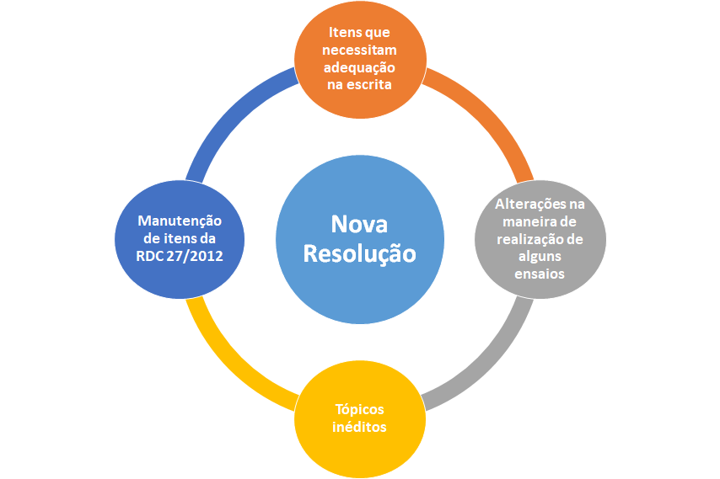
Consulta Pública Regional – ANVISA
M10 – Bioanalytical Method Validation

Slide 41
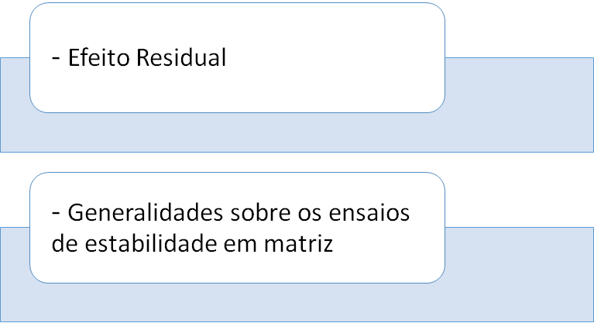
Consulta Pública Regional – ANVISA
M10 – Bioanalytical Method Validation
Tópicos da RDC que já atendem o Guia:

Slide 42
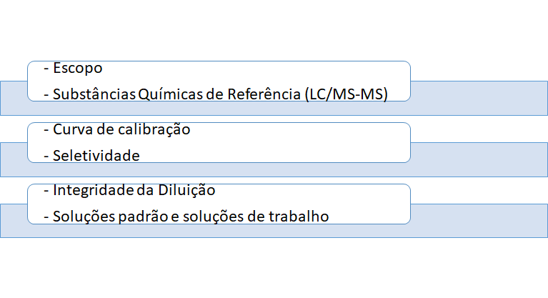
Consulta Pública Regional – ANVISA
M10 – Bioanalytical Method Validation
Tópicos da RDC que requerem ajustes na escrita:

Slide 43
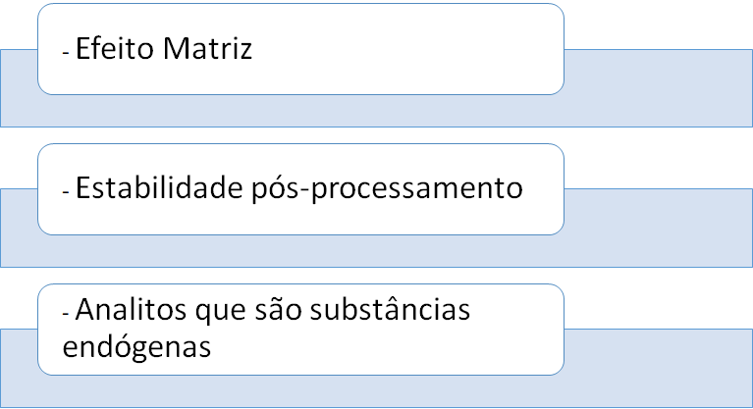
Consulta Pública Regional – ANVISA
M10 – Bioanalytical Method Validation
Mudança na forma de realização de ensaios contemplados pela RDC:

Slide 44
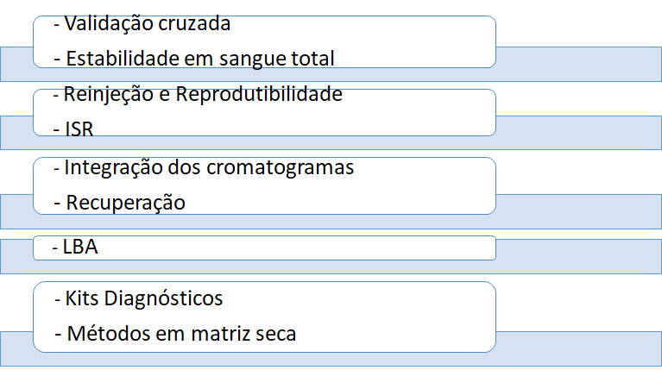
Consulta Pública Regional – ANVISA
M10 – Bioanalytical Method Validation
Tópicos inéditos:

Slide 45
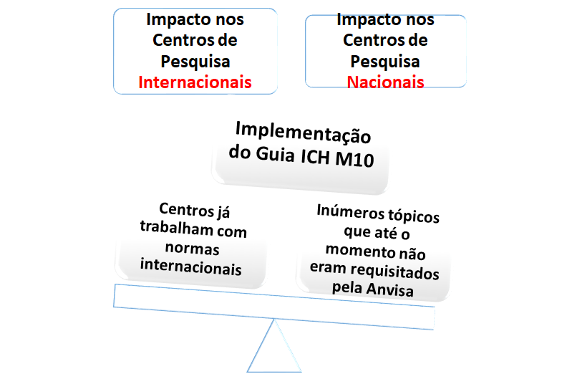
Consulta Pública Regional – ANVISA
M10 – Bioanalytical Method Validation
Impacto Regulatório:

Slide 46
Consulta Pública Regional – ANVISA
M10 – Bioanalytical Method Validation
O grupo encontra-se no step 3
Publicado o Edital de Chamamento Público n. 4, de 16 de abril de 2019, que estabelece o prazo de 120 dias para contribuições na Consulta Pública Regional. (https://pesquisa.anvisa.gov.br/index.php/471296?lang=pt-BR)
Não haverá reunião presencial em Amsterdam
Previsão de Implementação: Revisão da RDC nº 27/2012 e RE 895/2003

Slide 47
Consulta Regional – E8
Flávia Regina Souza Sobral
21/05/2019

Slide 48
Atualização do Guia E8
Adotado em 1997 e não passou por revisão.
Contexto Atual:
Modernização de desenhos de estudos não abordados no guia E8.
Objetivo:
Identificar fatores críticos para a qualidade na elaboração e planejamento de estudos clínicos visando a proteção de participantes de pesquisa e a confiabilidade dos dados produzidos na Pesquisa.
Abordar uma gama maior de modelos de estudos clínicos mais adaptada ao contexto atual.
fornecer referências cruzadas de todos os outros guias do ICH que informam o planejamento, e condução da pesquisa clínica.

Slide 49
Histórico do plano de trabalho
- Novembro de 2017: Endossado o Concept Paper.
Abril de 2019: Step 1: Participantes do grupo assinaram o Documento Técnico.
Maio de 2019: Step 2a e 2b: Assinatura do documento pelos membros da Assembleia.
Outubro de 2019: Fim da Consulta Regional
Junho de 2020: Adoção do guia.
Participantes na Anvisa: Miriam Motizuki Onishi (Titular) e Flávia Regina Souza Sobral (Suplente).
Trâmites na Anvisa: Abertura de processo pela área técnica para aprovação pela Diretoria da Consulta Regional.

Slide 50
Principais pontos abordados na atualização do guia
-Estrutura do Documento:
1- Objetivos:
2- Princípios gerais:
3- Qualidade em Ensaios Clínicos:
4- Plano de Desenvolvimento do medicamento experimental:
5- Parâmetros do desenho para estudos clínicos:

Slide 51
Principais pontos abordados na atualização do guia
-Estrutura do Documento:
6- Condução e Relatório:
7- Considerações na identificação de fatores críticos para a qualidade:
8- Anexo 1: Tipos de estudos.
9- Anexo 2: Referências de guias do ICH.

Slide 52
Principais pontos abordados na atualização do guia
-Estrutura do Documento:
1- Objetivos:
Descrição de princípios e práticas aceitas,
Considerações de qualidade no desenho e condução de estudos clínicos,
Overview de tipos de estudos clínicos,
Diretriz de Documentos de eficácia que devem ser consultados na elaboração e planejamento de estudos clínicos.

Slide 53
Principais pontos abordados na atualização do guia
-Estrutura do Documento:
2- Princípios gerais:
Proteção dos participantes de pesquisa,
Considerações cientificas par o desenho, condução e análise de estudos clínicos,
Considerações dos pacientes no desenho do estudo.

Slide 54
Principais pontos abordados na atualização do guia
-Estrutura do Documento:
3- Qualidade em Ensaios Clínicos:
Quality by Design em estudos clínicos (Agir prospectivamente),
Fatores críticos de qualidade (Identificação, diálogo aberto com Stakeholders),

Slide 55
Principais pontos abordados na atualização do guia
-Estrutura do Documento:
4- Plano de Desenvolvimento do medicamento experimental:
Estudos não clínicos, clínicos, informações de qualidade, populações especiais, viabilidade (Feasibility).
Buscou-se não limitar os conceitos como na versão anterior: usually referred to as Phase 1; usually referred to as Phase 2 or Phase 3.

Slide 56
Principais pontos abordados na atualização do guia
-Estrutura do Documento:
5- Parâmetros do desenho para estudos clínicos:
- População, intervenção, grupo controle, variáveis da resposta, métodos para reduzir ou avaliar vieses, análise estatística, dados do estudo.

Slide 57
Principais pontos abordados na atualização do guia
-Estrutura do Documento:
6- Condução e Relatório:
- Condução, aderência, treinamento, gerenciamento de dados, acesso a dados interinos, segurança do participante, monitoramento de segurança, critérios de retirada (stopping rule), comitê de monitoramento de dados, relatórios.

Slide 58
Principais pontos abordados na atualização do guia
-Estrutura do Documento:
7- Considerações na identificação de fatores críticos para a qualidade:
Engajamento de Stakeholders,
Prévio embasamento para estudo proposto,
Objetivos baseados em questões científicas relevantes,

Slide 59
Principais pontos abordados na atualização do guia
-Estrutura do Documento:
7- Considerações na identificação de fatores críticos para a qualidade:
Medidas adequadas para proteger participantes de pesquisa,
Viabilidade,
Medidas para minimizar vieses,
Plano de análise estatística pré-específico.

Slide 60
Próximos passos
Consulta Regional.
Versão draft disponível em: https://www.ich.org/fileadmin/Public_Web_Site/ICH_Products/Guidelines/Efficacy/E8/E8-R1EWG_Step2_DraftGuideline_2019_0508.pdf
Impacto de implementação para o setor regulado: Baixo, mas é extremamente importante para controlar e minimizar riscos em estudos clínicos.

Slide 61
Dúvidas e Comentários? Obrigada!

Slide 62
Implementação dos Guias ICH na ANVISA
Nível 1 - Imediato
. Q1: Diretrizes para Testes de Estabilidade; https://www.ich.org/trainings/training.html
. Q7: Guia de Boas Práticas de Fabricação para insumos farmacêuticos ativos; e
. E6: Diretrizes para Boas Práticas Clínicas.
Nível 2 – 5 anos – novembro de 2021
. E2A: Gestão de Dados de Segurança Clínica: Definições e Padrões;
. E2B: Elementos de dados para transmissão de Relatórios de Casos Individuais de Segurança;
. E2D: Gerenciamento de Dados de Segurança Pós-Aprovação: Definições e Padrões para Relatórios Expeditos;
. M4: Documentos Técnicos Comuns para o Registro de Medicamentos de Uso Humano; e
. M1 MedDRA (vocábulo de termos diretamente relacionados à Farmacovigilancia, com descrições de eventos adversos).
Nível 3 – Médio a longo prazo
Adotar o restante dos guias do ICH no futuro próximo.

Slide 63
Implementação dos Guias Nível II
Grupo de Trabalho Anvisa – Implementação dos Guias Nível 2 (E2A, E2B, E2D, M4, M1)
Portaria nº 2.309/ANVISA que institui Comissão para elaboração e acompanhamento do Plano de Implementação dos Guias ICH de Nível 2 com participação de todas as Diretorias e GGs afetas;
2. Mapeamento das implementações já existentes, pendências e dificuldades;
3. Delineamento, planejamento e levantadas as necessidades de compra de Soluções Tecnológicas que viabilizem a implementação dos Guias;
Escalonamento das adequações necessárias;
5. Elaboração de Cronograma para o desenvolvimento das ações necessárias;
6. Apresentação/Validação Diretoria Colegiada.

Slide 64
Situação da Implementação dos Guias Nível II
E2A – totalmente implementado pela RDC 09/2015;
E2B – em processo de implementação total com a ferramenta VIGIFLOW (VIGIMED) da OMS. A implementação total depende da revisão da RDC nº 04/2009;
E2D – em processo de implementação total - revisão das RDCs nº 04/2009 e nº 09/2015;
M4 – em processo de implementação total - previsão de publicação do Guia CTD em Junho de 2019;
M1 MedDRA – em processo de implementação total - o eReporting foi implementado em Dezembro de 2019 com a implementação do VIGIFLOW. Será necessária a revisão da RDC nº 04/2009. Comitê Diretivo do MedDRA está trabalhando na tradução para Português BR.

Slide 65
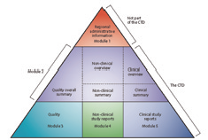
Implementação dos Guias M4 - Documentos Técnicos Comuns para o Registro de Medicamentos de Uso Humano
Publicação do Guia de Protocolo em Formato CTD
Atividades em Andamento:
Finalizada a análise das contribuições recebidas do Setor Produtivo
Finalizada discussão com todas as áreas envolvidas
Apresentação da minuta final para Gestores
Elaboração de P&Rs
Encaminhamento para Diretoria Supervisora até 30/05/2019
Notes:
**

Slide 66
Implementação do Guia M8 - Documentos Técnicos Comuns para o Registro de Medicamentos de Uso Humano Eletrônico
Aquisição da Solução Tecnológica para implementação do eCTD;
Atividades em Andamento:
Definição da versão do eCTD (3.2.2 versus 4.0)
Avaliação da percepção do Setor Produtivo – Pesquisa
Reunião para apresentar o eCTD e suas duas versões
Elaboração dos documentos para o processo licitatórios – fase interna (2018/2019)
Publicação da Licitação, avaliação das propostas e adjudicação do contrato – fase externa (2019)

Slide 67
Implementação do Guia M8
- Documentos Técnicos Comuns para o Registro de Medicamentos de Uso Humano Eletrônico
Versão 3.2.2 X Versão 4.0 (?)
Teleconferência com fornecedores das soluções tecnológicas
Pesquisa realizada com setor produtivo para verificar a percepção do setor
Participação na Pesquisa: Nacionais 36,17% and Multinacionais 63,83%
v3.2.2 - 34,04%
V4.0 – 51,06%
Não souberam opinar– 14,89%
Notes:
But nothing is that simple, ICH M8 EWG/IWG worked in the eCTD version 4.0. So when we started working with the tender requirements we came across a question: Are we going to implemente version 3.2.2 or Version 4.0??
Our M8 representative and I compared the pros and cons of implementing one version or the other. Again we decided to reach out to the vendors and ask them, so do thing anvisa should adout veriosn 3.2.2 or version 4.0? And of course, it’s not that simple, one said version 3.2.2 and the other said 4.0 and they both had good reasons to defend their point of view. But one said Industry wants version 4.0, they are ready for it and the other said, Industry is not ready for version 4.0, if you implemente this version you will not have them engaged.
So we decided to do a survey with industry, It was a very simplem survey, we wanted to know how much does your company know about version 3.2.2, version 4.0, do you have a preference considering the timeline of 2022 and 2023.
The survey finished January 31st. And we had a good representation form local and global companies. (read the slide)
Not going thow a transition againd in the near future was posed as big com for version 4.0 as well as implementing the version with improved tools.
This is the first time we are presenting the results of this survey.
They will be presented to the Direcorts so they can decide the way foward, if we will go to version 3.2.2 o v4.0
If we are able to conclude all the proposed steps in the timelines proposed we hope to have the eCTD as a pilot in 2022 and running smootlhy in 2023.

Slide 68
Implementação do Guia M8
- Documentos Técnicos Comuns para o Registro de Medicamentos de Uso Humano Eletrônico
Vantagens apontadas para adoção da Versão 4.0
Adoção da v4.0 provavelmente levará mais tempo que a v3.2.2 mas o tempo de implementação será semelhante ao das demais regiões ICH;
Não haverá necessidade de passar por um período de transição entre versões;
A v4.0 traz benefícios tecnológicos, especialmente quanto ao ciclo de vida do produto quando comparado a v3.2.2
Expectativa para implementação 2022(fase piloto)/2023
Notes:
But nothing is that simple, ICH M8 EWG/IWG worked in the eCTD version 4.0. So when we started working with the tender requirements we came across a question: Are we going to implemente version 3.2.2 or Version 4.0??
Our M8 representative and I compared the pros and cons of implementing one version or the other. Again we decided to reach out to the vendors and ask them, so do thing anvisa should adout veriosn 3.2.2 or version 4.0? And of course, it’s not that simple, one said version 3.2.2 and the other said 4.0 and they both had good reasons to defend their point of view. But one said Industry wants version 4.0, they are ready for it and the other said, Industry is not ready for version 4.0, if you implemente this version you will not have them engaged.
So we decided to do a survey with industry, It was a very simplem survey, we wanted to know how much does your company know about version 3.2.2, version 4.0, do you have a preference considering the timeline of 2022 and 2023.
The survey finished January 31st. And we had a good representation form local and global companies. (read the slide)
Not going thow a transition againd in the near future was posed as big com for version 4.0 as well as implementing the version with improved tools.
This is the first time we are presenting the results of this survey.
They will be presented to the Direcorts so they can decide the way foward, if we will go to version 3.2.2 o v4.0
If we are able to conclude all the proposed steps in the timelines proposed we hope to have the eCTD as a pilot in 2022 and running smootlhy in 2023.

Slide 69
Implementação dos Guias M4 - Documentos Técnicos Comuns para o Registro de Medicamentos de Uso Humano
Perguntas?

Slide 70
Contato ICH Anvisa ich.anvisa@anvisa.gov.br
Agência Nacional de Vigilância Sanitária - Anvisa
SIA Trecho 5 - Área especial 57 - Lote 200
^{CEP: 71205-050}
^{Brasília - DF}
^{www.anvisa.gov.br}
^{www.twitter.com/anvisa_oficial}
^{Anvisa Atende: 0800-642-9782}
^{ouvidoria@anvisa.gov.br}

